Slide 1

Esercizio: Carosello
Immagini

Slide 2
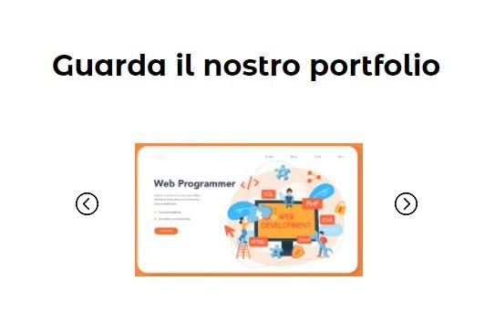
Esercizio Carosello Immagini
Il tuo compito è quello di progettare un carosello di immagini con jQuery.
Creerai un file JavaScript esterno e lo collegherai alla pagina HTML del progetto.
In questa prova pratica utilizzerai le animazioni di jQuery in particolare il metodo animate().
Per aumentare il livello di difficoltà puoi creare da zero anche i file HTML e CSS, altrimenti utilizza i file forniti e concentrati solo sulla parte JavaScript.
Suggerimento: il trucco è impostare il valore di una variabile ogni volta che il pulsante destro o sinistro è cliccato.
Notes:
Ogni organizzazione è dotata di un sistema informativo, che organizza e gestisce le informazioni necessarie per perseguire gli scopi dell'organizzazione stessa.
Il SISTEMA INFORMATIVO è costituito dall'insieme delle informazioni utilizzate, prodotte e trasformate da un'azienda durante l'esecuzione dei processi aziendali, dalle modalità in cui esse sono gestite e dalle risorse sia umane sia tecnologiche coinvolte.
L'esistenza del sistema informativo è in parte indipendente dalla sua automatizzazione.
A sostegno di questa affermazione possiamo ricordare che i sistemi informativi esistono da molto prima dell'invenzione e della diffusione dei calcolatori elettronici; per esempio, gli archivi delle banche o dei servizi anagrafici
sono istituiti da vari secoli. Per indicare la porzione automatizzata del sistema informativo viene di solito utilizzato il termine sistema informatico. La diffusione capillare dell'informatica a quasi tutte le attività umane, che ha caratterizzato gli ultimi vent'anni, fa sì che gran parte dei sistemi informativi siano anche, in buona misura, sistemi informatici.

Slide 3


Grazie.
Epicode School
Via Baccio Baldini, 12
00146 - Roma
ammissioni@epicode.school

